Slide 1
«Цель наша должна состоять в том, чтобы сделать из детей не атлетов, акробатов или людей спорта, а лишь здоровых, уравновешенных физически и нравственно людей". С.Л. Эйгорн Подвижные игры и двигательные упражнения с мячом как средство развития двигательной активности детей дошкольного возраста.
Муниципальное дошкольное образовательное учреждение детский сад №12 «Ромашка»
Выполнила: воспитатель Стуре Е.Н
Углич, 2021

Slide 2
Актуальность
Приобщение к спорту с раннего детства даёт человеку физическую
закалку, воспитывает ловкость, чёткость и быстроту реакции, повышает
активность, развивает чувство коллективизма.
В системе физического воспитания дошкольников действия с мячом
занимают важное место.
Упражнения и игры с мячом содействуют оптимизации физического
развития и физической подготовленности детей, поддерживают
необходимый двигательный режим и позволяют открыть для
дошкольников огромный и увлекательный мир спорта.

Slide 3
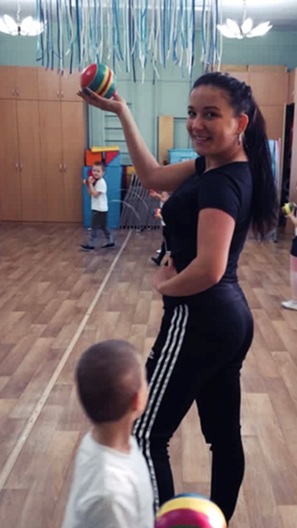
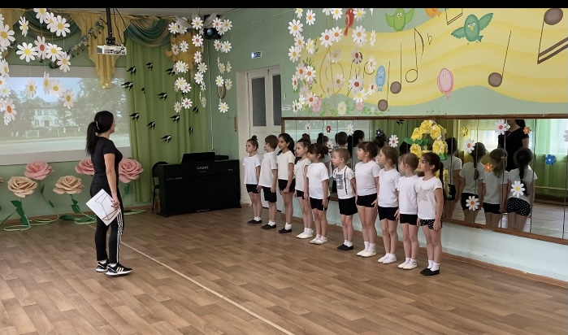
У себя в детском саду в рамках работы кружка дополнительного образования веду секцию «Школа мяча».
Секция «Школа мяча» - одна из форм организации процесса физического воспитания детей в условиях ДОУ, позволяющая системно решать комплекс задач физкультурного образования детей дошкольного возраста. Упражнения в бросании, катание мячей способствует развитию глазомера, координации ловкости, ритмичности, согласованности движений, совершенствует пространственную ориентировку.

Slide 4
Для себя определила цели и задачи
Цель: укрепление здоровья воспитанников, активизация и развитие двигательной деятельности детей при тесной взаимосвязи с их познавательной и мыслительной деятельностью средствами игр с мячом.
Задачи:
Формировать навыки передачи, ловля, ведения и бросков мяча.
Развивать умение выбирать целесообразные способы и ситуации действий с мячом, ориентироваться на площадке.
Воспитывать умение играть коллективно, подчинять собственные желания интересы коллектива , оказывать помощь товарищам.
Сохранять, укреплять здоровья детей.

Slide 5
Мною разработана дополнительная общеразвивающая программа на основе методики Д.В Хухлаевой
Программа включает в себя перспективный план, учебный план работы на 2 года:
1 год обучения рассчитан на детей 5-6 лет – старшая возрастная группа.
2 год обучения рассчитан на детей 6-7 лет – подготовительная к школе группа.
Количество детей занимающихся в кружке 15,
занятия проводятся 1 раз в неделю.
Основной упор сделан на ознакомление, закрепление и совершенствование упражнений со всеми доступными видами мячей.
Обучая и упражняя детей, происходит знакомство с различными видами мяча: футбольный, волейбольный, баскетбольный, обычный мяч (разных размеров).

Slide 6
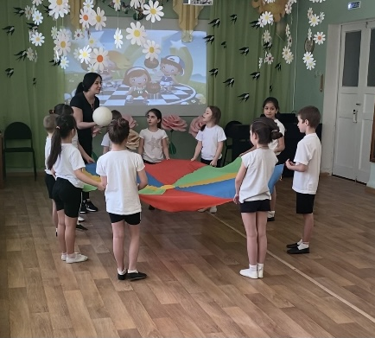
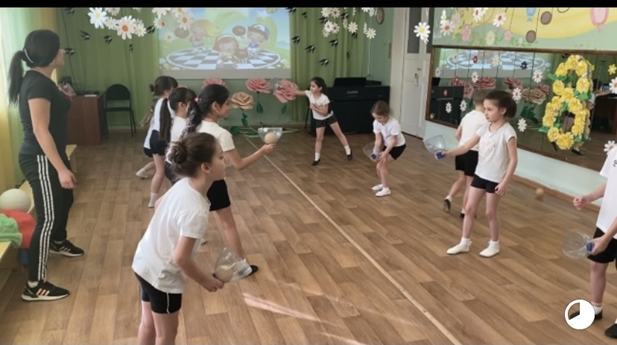
Взаимодействия с детьми
С целью научить детей работать в команде, согласовывать свои действия и закреплять навыки ориентирования в пространстве , в ходе занятий с детьми использую технологию спортивный тимбилдинг .
«Разноцветный зонтик»
«Волшебные ловушки»

Slide 7
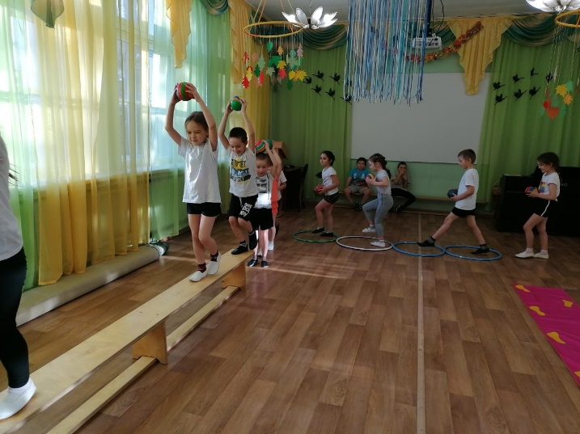
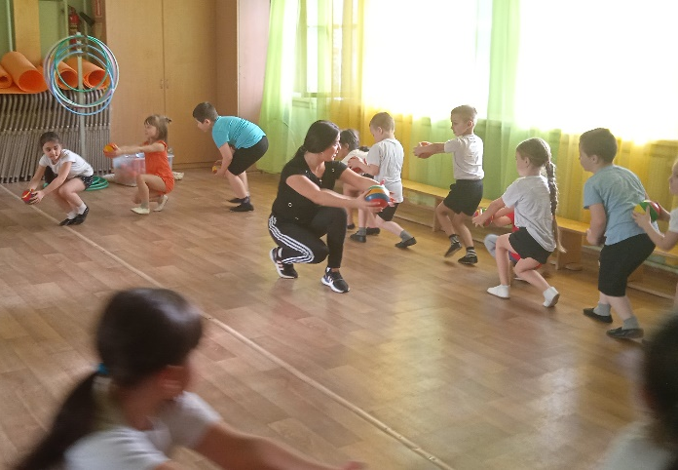
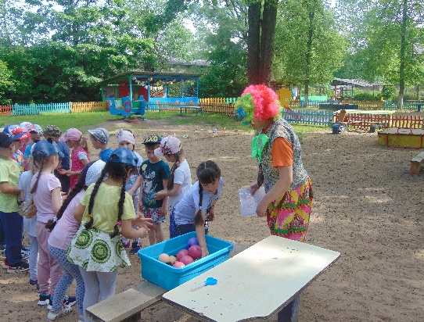
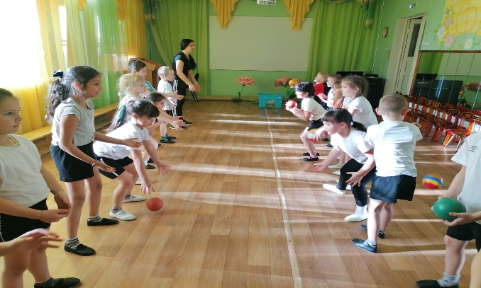
Моделирую занятия по принципу круговой тренировки, что позволяет рационально использовать время и избежать ожидания «своей очереди»
За время существования кружка были проведены такие увлекательные праздники и развлечения как: «Путешествие в королевство волшебных мячей» , «Приключения весёлого мяча», «Мой веселый звонкий мяч», «Форд-Баярд».
На общих мероприятиях в ДОУ дети отличаются своим мастерством , физическим развитием и активностью.

Slide 8
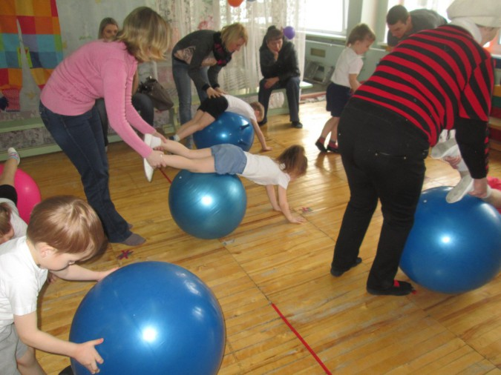
Взаимодействие с родителями
Мною поддерживается контакт с семьей, что ведет к повышению эффективности педагогического процесса.
Формы работы: информирование родителей: что должны уметь дети в работе с мячом; совместная деятельность детей и родителей; организация фотовыставки «Школа мяча»; мастер – классы для родителей.
Вывод: родители видят , что их дети окрепли, хорошо ориентируются на площадке, стали азартнее, выносливее, умнее, могут принимать быстрые решения, приходят на выручку друг другу, радуются вместе с детьми их успехами, победам, рассказывают об этом другим родителям в группе и многие родители чьи дети не посещают кружок, просят взять и их детей на занятия кружка.

Slide 9
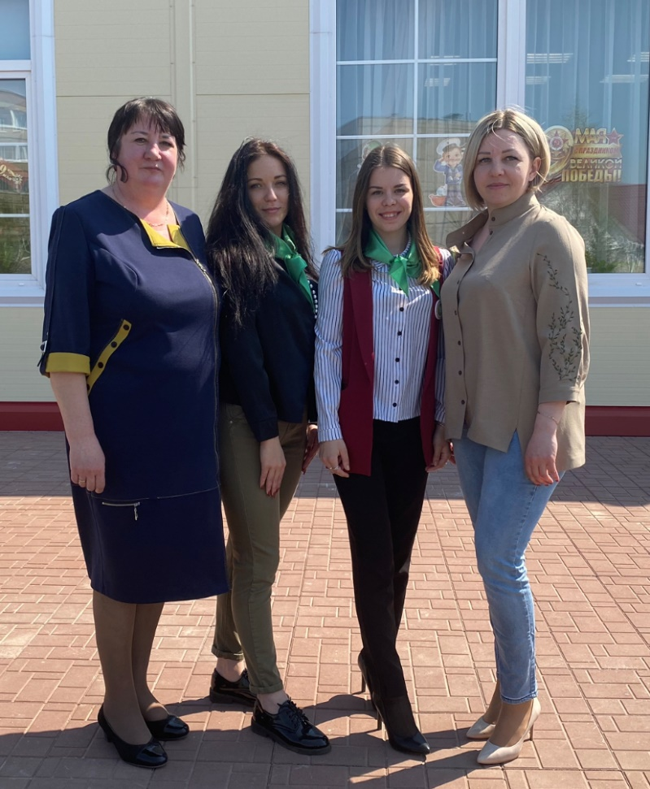
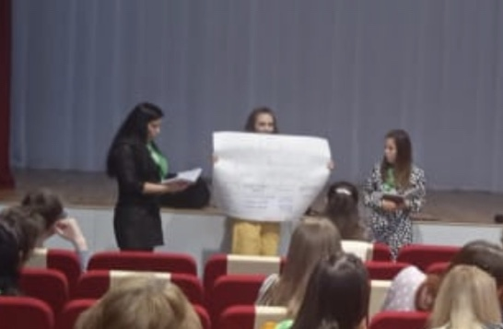
Мои достижения
С опытом работы развития двигательной активности детей дошкольного возраста. Средством подвижных игр и двигательных упражнений с мячом выступала на Муниципальном конкурсе «Педагогическая весна – 2021»

Slide 10
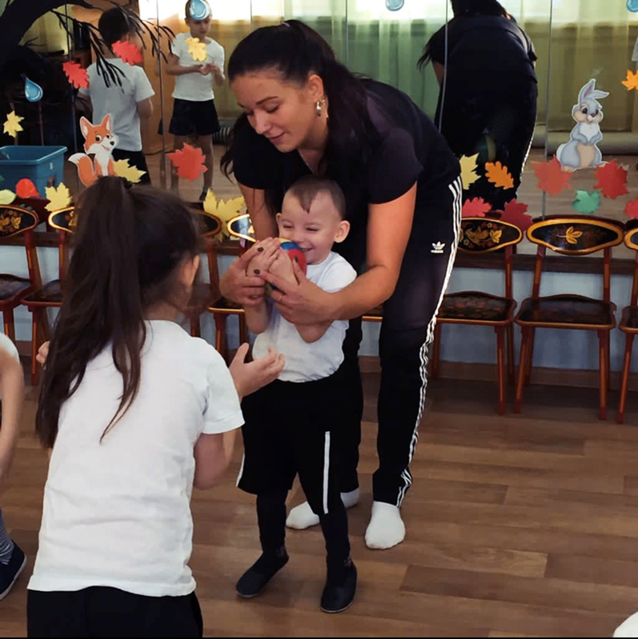
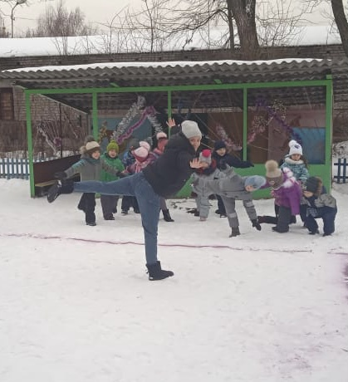
Вывод
В заключение хотелось бы отметить, что эффективность оздоровительной работы с детьми способствует собственная физическая активность педагога, когда он не только организатор, но и активный участник детских подвижных игр и физических упражнений, когда он стимулирует двигательную активность детей собственным примером.
Я знаю , что привив первоначальные навыки работы с мячом и разбудив интерес уже сейчас – мои дети будут иметь возможность пойти во многие секции волейбол, баскетбол,футбол. Да и просто будет навык в игре пионер-бол , картошка и самая любимая игра вышибалы. Ещё это стартовая подготовка к школе.

